Slide 1

GYSEV Zrt. Üzemeltetési terület bővülés
Előadó: Nagy Károly • Forgalom vezető
e-mail: knagy@gysev.hu

Slide 2

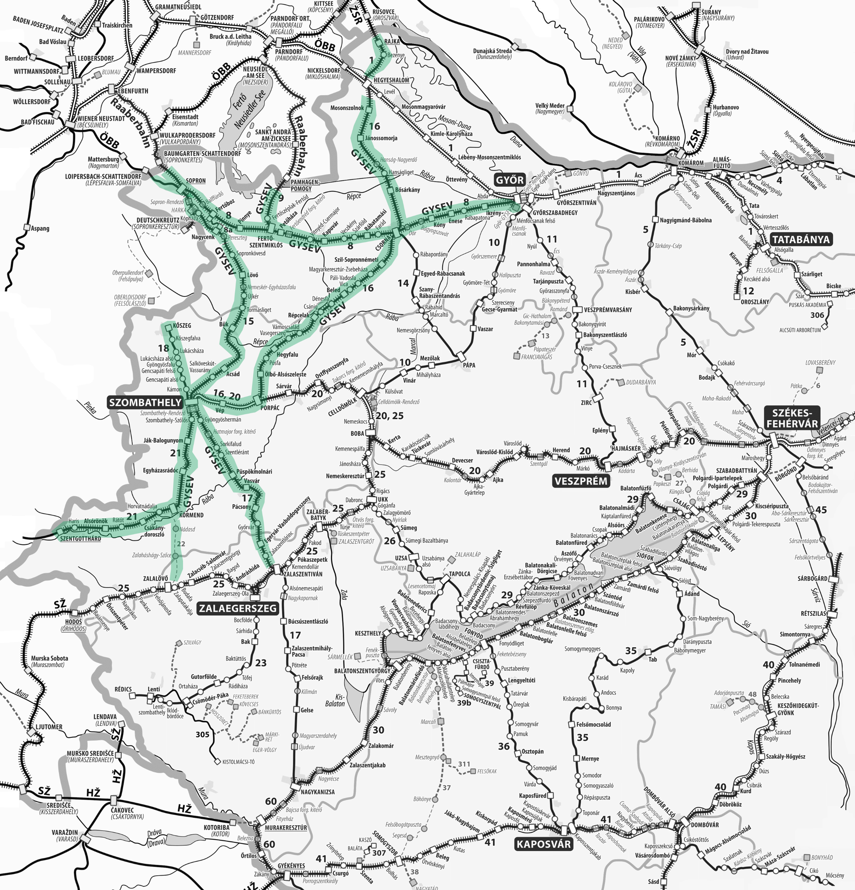
GYőr-Sopron-Ebenfurti Vasút • GYSEV • Elhelyezkedés
Notes:
KÖFI céljai, jelentősége
Kisebb munkaerőigény
Hatékonyság átbocsátóképesség növelés
Szolgáltatási színvonal emelése
Központosítás, gyorsabb pontosabb információáramlás, gyorsabb döntések, egységesítés

Slide 3
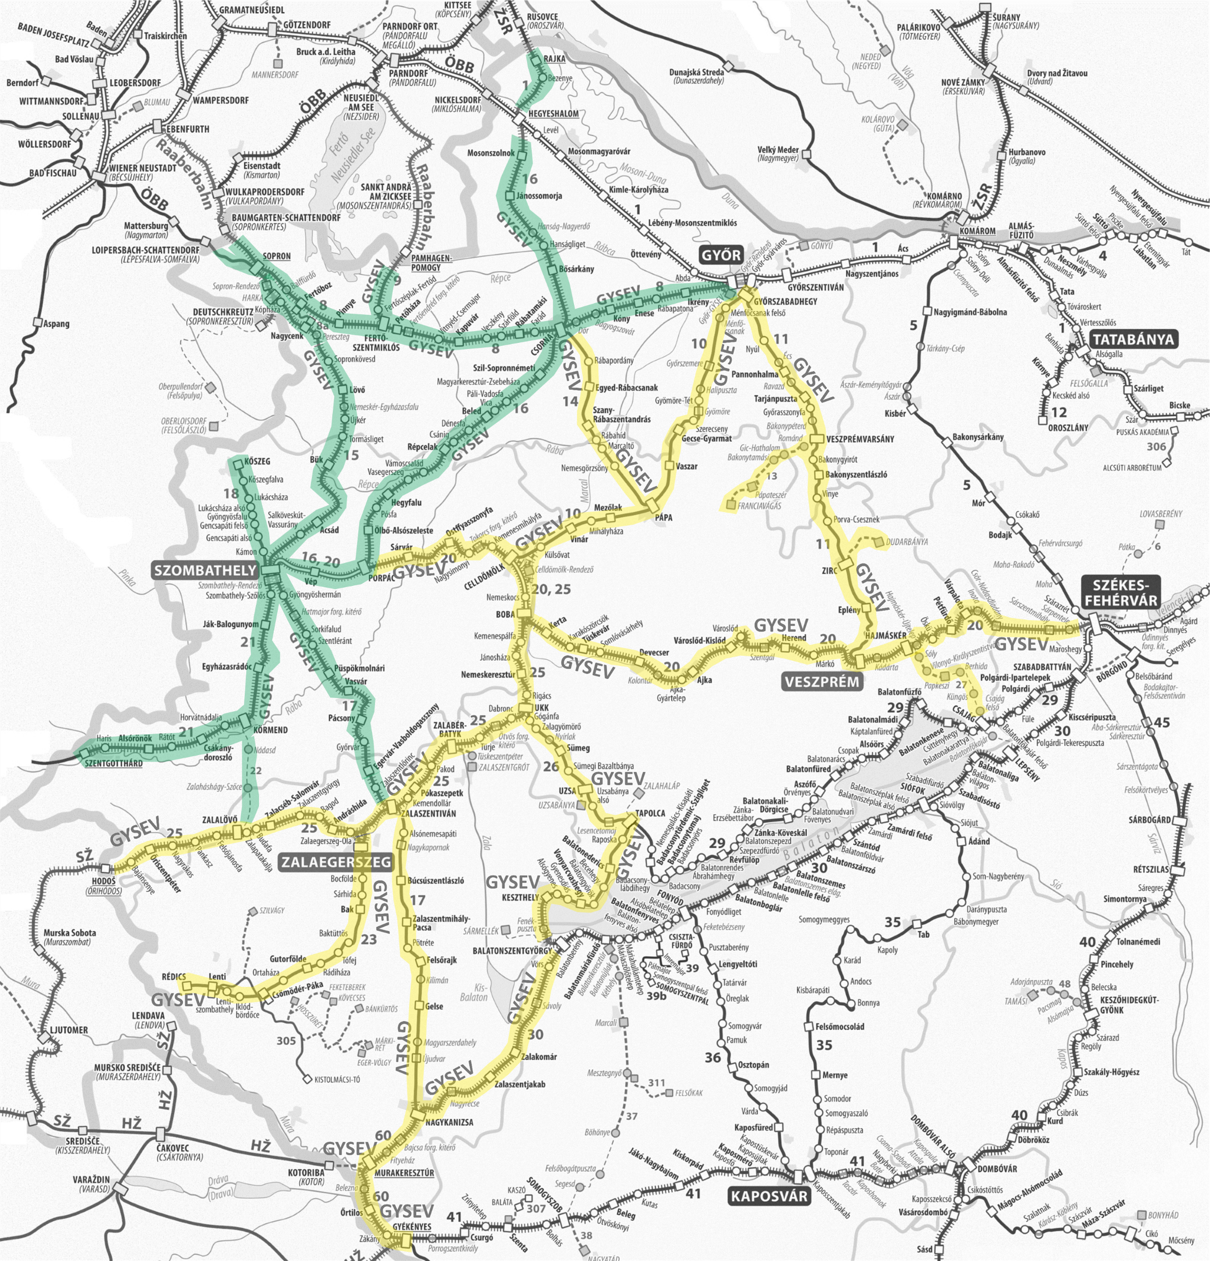
GYőr-Sopron-Ebenfurti Vasút • GYSEV • Elhelyezkedés
Notes:
KÖFI céljai, jelentősége
Kisebb munkaerőigény
Hatékonyság átbocsátóképesség növelés
Szolgáltatási színvonal emelése
Központosítás, gyorsabb pontosabb információáramlás, gyorsabb döntések, egységesítés

Slide 4
Bővülés számokban
414 km 1166 km
378 fő 1290 fő
Notes:
KÖFI céljai, jelentősége
Kisebb munkaerőigény
Hatékonyság átbocsátóképesség növelés
Szolgáltatási színvonal emelése
Központosítás, gyorsabb pontosabb információáramlás, gyorsabb döntések, egységesítés

Slide 5

Szervezeti felépítés GYSEV Zrt.

Slide 6
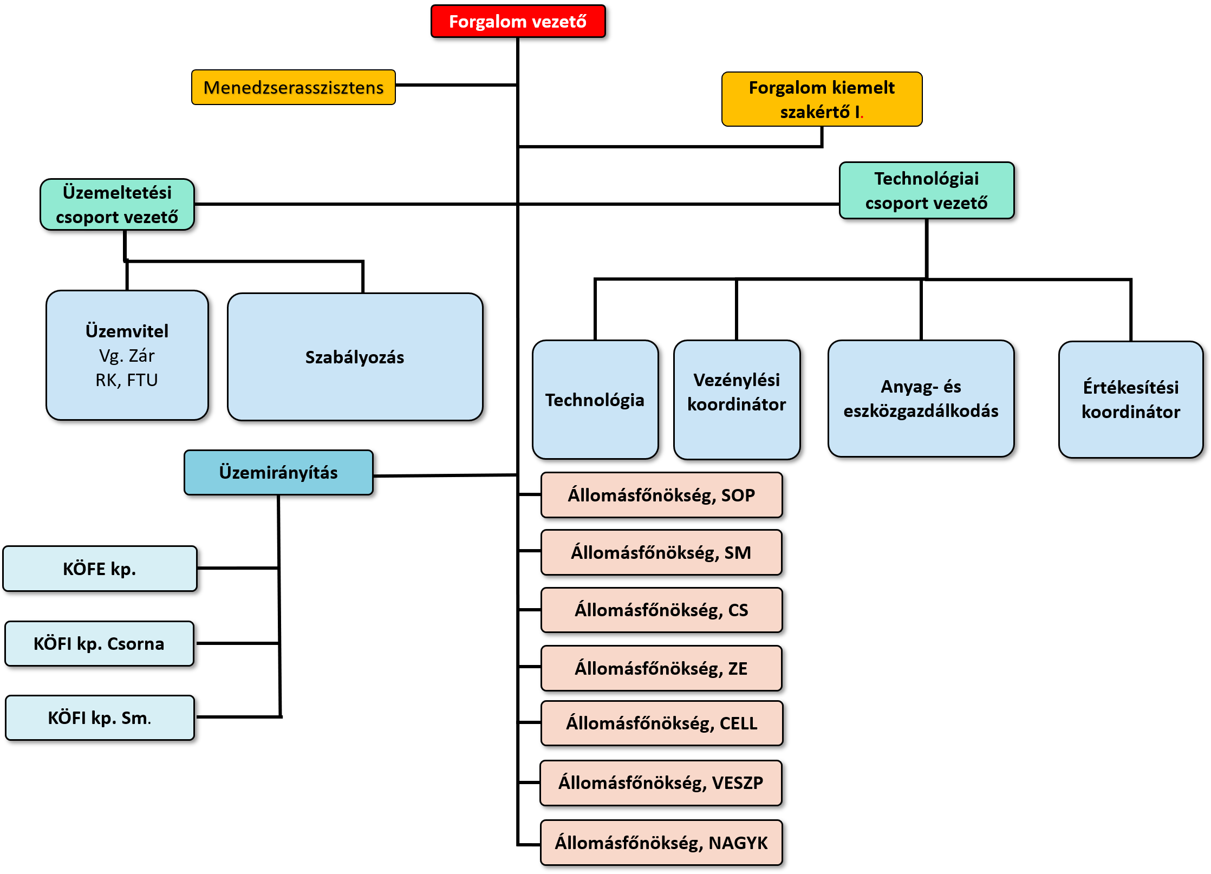
Szervezeti felépítés FORGALOM
Notes:
KÖFI céljai, jelentősége
Kisebb munkaerőigény
Hatékonyság átbocsátóképesség növelés
Szolgáltatási színvonal emelése
Központosítás, gyorsabb pontosabb információáramlás, gyorsabb döntések, egységesítés

Slide 7
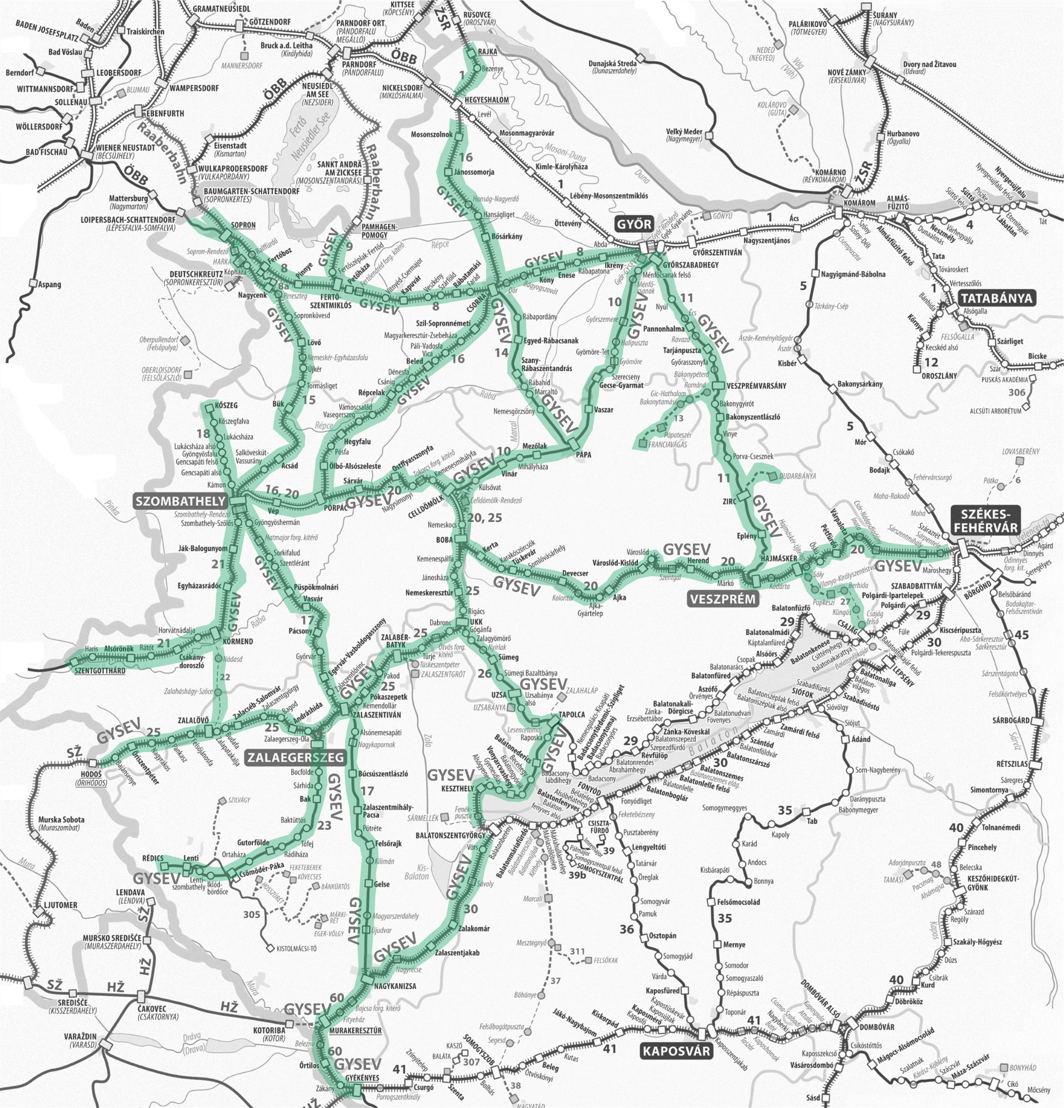
GYőr-Sopron-Ebenfurti Vasút • GYSEV • Elhelyezkedés
SOPRON
SOPRON RENDEZŐ
CSORNA
SZOMBATHELY
CELLDÖMÖLK
VESZPRÉM
ZALAEGERSZEG
NAGYKANIZSA
Notes:
KÖFI céljai, jelentősége
Kisebb munkaerőigény
Hatékonyság átbocsátóképesség növelés
Szolgáltatási színvonal emelése
Központosítás, gyorsabb pontosabb információáramlás, gyorsabb döntések, egységesítés

Slide 8
Vágányzárak:?
Veszprém -Boba 07.16.-07.31
Zirc-Veszprém 07.21 - 07.23
Zalaszentmihály-Pacsa – Nagykanizsa 07.21. – 07.25.
LEMONDVA
Notes:
KÖFI céljai, jelentősége
Kisebb munkaerőigény
Hatékonyság átbocsátóképesség növelés
Szolgáltatási színvonal emelése
Központosítás, gyorsabb pontosabb információáramlás, gyorsabb döntések, egységesítés

Slide 9
Aktualitások
• Informatikai alkalmazások, Call center
• Irásbeli rend.
• ÁVU, Helyi csatlakozási szerződés, szabályozások
• utastáj.
• szolgáltatások, hol-mi?
Notes:
KÖFI céljai, jelentősége
Kisebb munkaerőigény
Hatékonyság átbocsátóképesség növelés
Szolgáltatási színvonal emelése
Központosítás, gyorsabb pontosabb információáramlás, gyorsabb döntések, egységesítés

Slide 10
Kérdések
• Infra vizsgák megtartása
• igények konkrét jelzése és egyeztetése
• rendkívüli események, hibák jelzése, bejelentése
• ingatlanos szerződések, bérelt irodák
• ……
Notes:
KÖFI céljai, jelentősége
Kisebb munkaerőigény
Hatékonyság átbocsátóképesség növelés
Szolgáltatási színvonal emelése
Központosítás, gyorsabb pontosabb információáramlás, gyorsabb döntések, egységesítés

Slide 11
GYSEV Zrt.
Előadó: Nagy Károly • Forgalom vezető
e-mail: knagy@gysev.hu
Köszönöm a figyelmet!
Összeállította: Kardos Áron
Képek forrása:
www.istockphoto.com
www.heartle.de
www.justdial.com
www.vpe.hu
www.mav.hu
www.vecteezy.com

